Slide 1
BNU·教育技术学院
语文教学资源的设计与开发
第三小组
报告人：张金忠、刘莎、汪丹、
经倩霞、何繁
由NordriDesign提供
www.nordridesign.com

Slide 2
目录
·应用现状
调查问卷
·设计原则
情境导入、生词读写
·教学环节
教学实例
课文赏析
游戏设置

Slide 3

义务教育语文课程标准（2011年版）
课程资源开发与利用的建议
语文课程资源包括课堂教学资源和课外学习资源；
学校要有强烈的资源意识，认真分析本地和本校的特点，充分利用已有的资源，积极开发潜在的资源；
学校应积极创造条件，努力为语文教学配置相应的设备；还应当争取社会各方面的支持等；
语文教师应高度重视课程资源的开发与利用；

Slide 4

问卷调查
《多媒体教学环境下教师对小学语文教学资源的应用现状调查》
调查时间：2012年4月
调查对象：安徽肥西县小学语文教师
调查程序：利用在机房进行培训活动的机会 发布问卷网址，请在场教师填写问卷
有效问卷数：44份
问卷网址：http://www.sojump.com/jq/1458295.aspx

Slide 5
《多媒体教学环境下教师对小学语文教学资源的应用现状调查》
基本信息
多媒体素材与课件需求和应用现状
多媒体课件对语文教学的助益及其缺陷

Slide 6
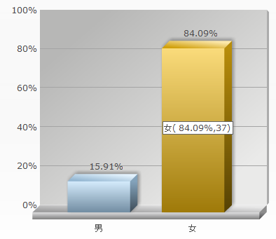
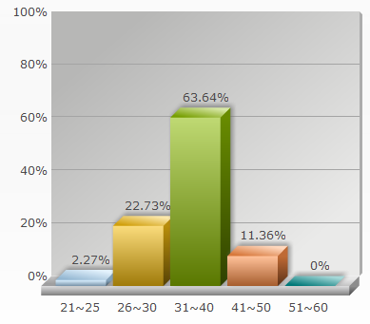
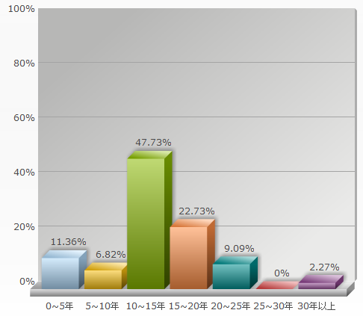
基本信息
性别
年龄
教龄
5:1
26-40岁：86.31%
≥10年

Slide 7
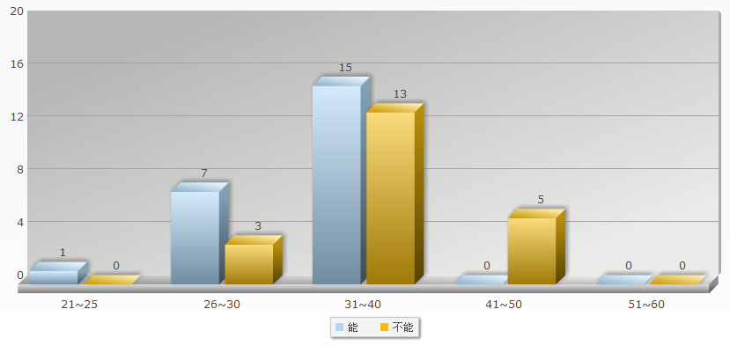
年龄×独立制作课件（交叉分析）

Slide 8
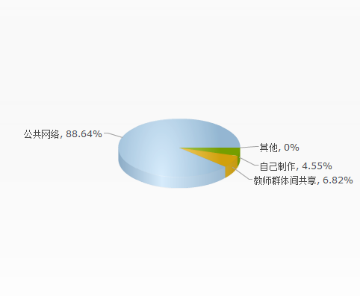
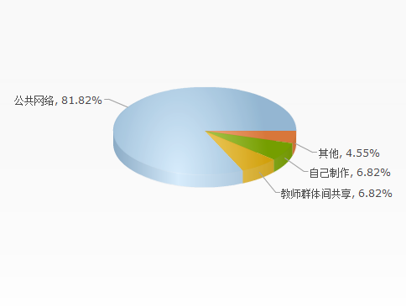
多媒体素材与课件的主要来源
多媒体素材主要来源
多媒体课件主要来源

Slide 9
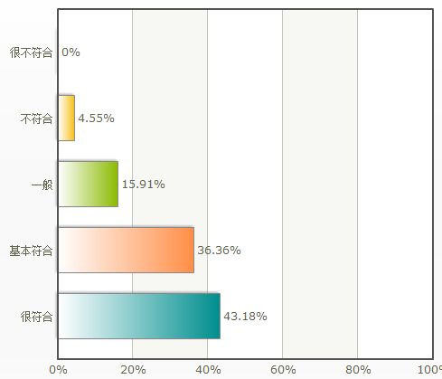
多媒体素材应用现状
Q:我常常在搜集多媒体素材上花费大量时间（矩阵题）
时间

Slide 10
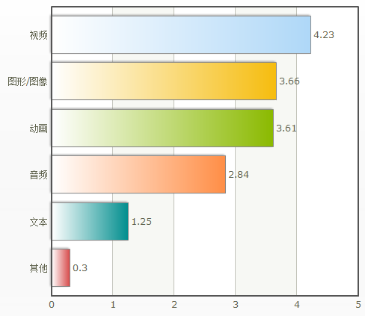
多媒体素材应用现状
Q:为制作一个教学课件，您通常需要大量搜集哪种形式的多媒体素材？（排序题）
计算方法为：选项平均综合得分＝（Σ 频数×权值）/本题填写人次

Slide 11
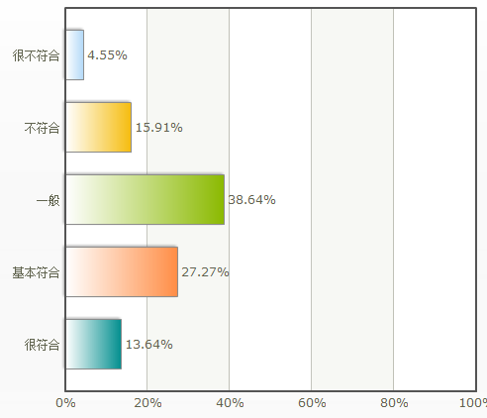
多媒体素材应用现状
Q:我认为现有教学多媒体素材很丰富，能满足我的需要（矩阵题）

Slide 12
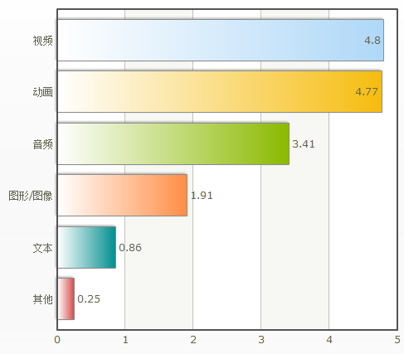
多媒体素材应用现状
Q:您认为现有资源中，哪些多媒体素材比较匮乏？（排序题）
视频
动画
计算方法为：选项平均综合得分＝（Σ 频数×权值）/本题填写人次

Slide 13
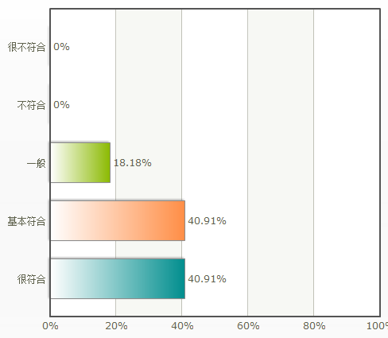
多媒体素材应用现状
Q:我通常对获取的素材进行适当加工后使用

Slide 14
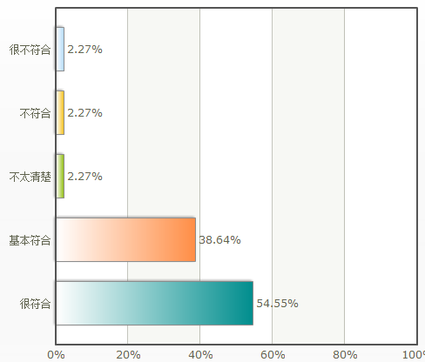
多媒体课件设计与制作情况
Q：我觉得制作课件占用大量时间，增大了我的工作压力 。（矩阵题）
时间
技术

Slide 15
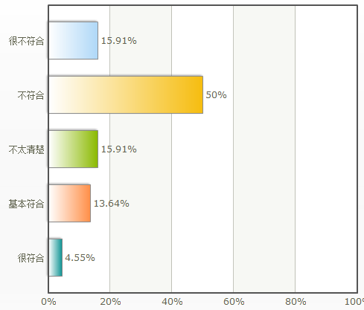
多媒体课件设计与制作情况
Q： 除了教学课件，我还会制作专门课件供学生自学 。（矩阵题）
个别指导型课件

Slide 16
多媒体素材与课件需求和应用现状
小结
素材搜集及制作课件耗时多
优秀视频动画素材缺乏
计算机和课件制作软件操作不熟练
素材创作和积累
加强技术训练

Slide 17
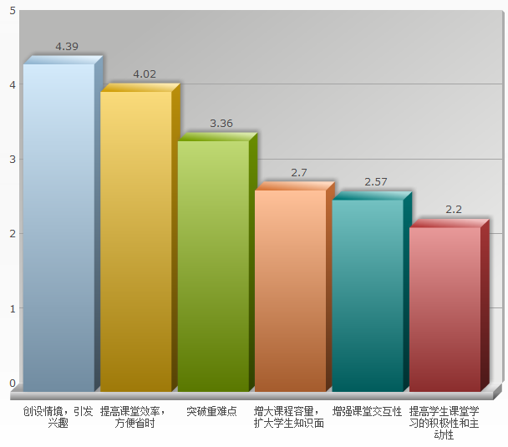
多媒体课件对语文教学的助益
创设情境，引发兴趣
提高课堂效率，方便省时
突破重难点
增大课程容量，扩大学生知识面
增强课堂交互性
提高学生课堂学习的积极性和主动性
计算方法为：选项平均综合得分＝（Σ 频数×权值）/本题填写人次

Slide 18
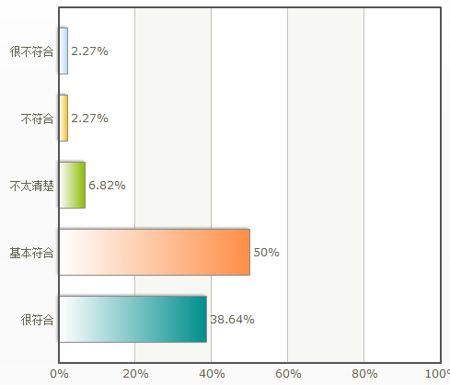
多媒体课件对语文教学的助益
Q：我认为使用多媒体课件能明显提高课堂效率 。（矩阵题）

Slide 19
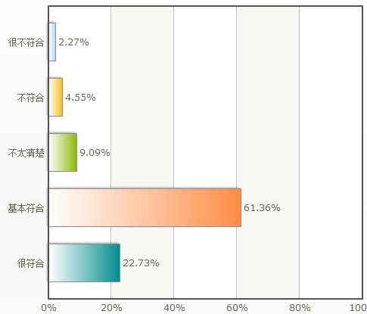
多媒体课件对语文教学的助益
Q：我觉得使用多媒体课件使教学过程更有条理 。（矩阵题）

Slide 20
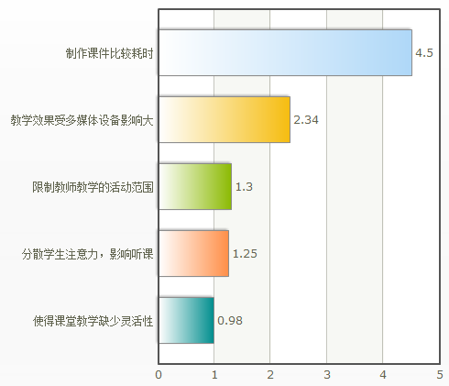
多媒体课件在语文教学上存在的缺点
“教学时不能照顾到课堂偶然事件”
“喧宾夺主”、“多媒体中声音、图像、动画等过于吸引学生，削弱了语文文本对学生的吸引力，课堂语文味难以掌控。”
计算方法为：选项平均综合得分＝（Σ 频数×权值）/本题填写人次

Slide 21
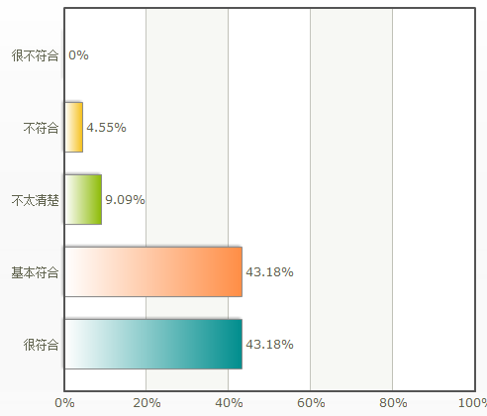
利大于弊！
Q：我认为在语文教学中使用多媒体课件利大于弊 。（矩阵题）

Slide 22
总结
多媒体素材和课件资源利用不充分
教师的课件制作能力有待提高

Slide 23
开放题
在多媒体教学中，教师首先应把握住自己在教学中的主导地位和作用，多媒体是一种教学工具，教师不能只当“解说员”，应通过对教学过程的设计和灵活多变的操作，使多媒体发挥最佳教学功能，同时要从人与多媒体、教学内容与多媒体的关系入手，探讨多媒体在教学运作中的基木教学规律和要求，使多媒体在教师的驾驭下有的放矢地发挥作用。

Slide 24
教学资源设计的理论依据
教学资源设计的基本原则
案例

Slide 25
理论依据
现代教育思想
学习理论
教学设计理论
学科教学理论

Slide 26
语文学科教学理论
语文教学的原则
文道统一的原则
听说读写全面训练的原则
语文训练与思维训练相结合的原则
课内、课外语文活动相结合的原则

Slide 27
语文学科教学理论
文道统一的原则
“文”，本是指文章的形式，这里指语文教学中的语文训练。就是指语文教学中全部的听、说、读、写四个方面的语文知识的传授及语文基本能力的训练。“道”是指文章的内容，这里指语文教学中的思想品质、道德情操、人生观、价值观等教育内容。文章的语言表达形式与思想内容是紧密联系在一起的，不可分割的，即文因道存，道以文显。

Slide 28
语文学科教学理论
听说读写全面训练的原则
作为“社会关系的总和”的人的最重要的属性之一就是交流，而听说读写则是交流的基本方式，同时他们也构成了学生语文能力的基本内容。从信息论的角度说，听和读是信息的输入，说和写是信息的输出，二者相互促进。

Slide 29
语文学科教学理论
语文训练与思维训练相结合的原则
在大脑中，要以语言为工具进行思考，思维的结果即思想，也要用语言为工具表达出来。可以说，离开了语言，便不称其为语文的思维。语文课的思维训练必然是语言性质的思维训练，同语言训练结合在一起的思维训练。

Slide 30
语文学科教学理论
课内、课外语文活动相结合的原则
语文课外活动是指除课堂之外的校内。家庭。社会语文活动。课外与课内语文活动相结合，可以相互补充，相互促进，对于培养学生的整体语文素养有重要作用

Slide 31
语文教学设计的原则
联系性原则：语文教学设计应考虑其与整个语文教学计划的前后联系和相互作用；应注意新旧知识的联系；与其他学科教学的横向联系（情景导入）
灵活性原则：要留有实践的余地，具有一定可变性。在教学实践中时常会发生意外情况，比如学生回答不出老师的问题，在讨论过程中学生感兴趣的话题偏离了预计的问题等，这就要求教师能灵活的改变设计，使教学顺利进行下去。

Slide 32
语文教学设计的原则
情感性原则：著名教育家苏霍姆林斯基说过：“人的文明最精细地表现在情感的文明里。学校里学习的许多东西，会随着时间的流逝被遗忘，但是人的思想接触过的文化财富，会在我们心灵里留下痕迹。”语文教学的听说读写四个方面均包含丰富的情感因素，特别是课文中多包含作者情感的生活图景，所以情感性原则必不可少。（阅读教学，课文理解）
操作性原则：语文教学设计是语文课堂教学的工作蓝图，可以在课堂教学中实施。过于简单。反应不出教学内容；过于复杂，缺少可操作性（生字词游戏）

Slide 33
案例
课文原文
教学设计
课堂实录

Slide 34
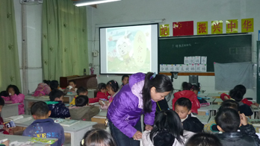
原则理论

Slide 35
老师们说……
只管学生是否认真听而不管学生是否学得会，这是语文教学的真正内伤。
只要回到我们教学的根本，以生为本，不搞形式主义，不久的将来就会收获更加丰硕的教学硕果
“拿来主义”不是教学资源的最佳应用，而应该调用教师、学生、家长的人为资源努力去探索教学资源的开发，营造适合学生学习的教学环境
巧妙的教学设计，让人折服的不仅是整个设计带来的赏心悦目的课堂艺术，更是学生的学习的过程和效果。

Slide 36
语文教学资源的设计与开发
教学环节
情境导入
游戏设置
字词读写
课文学习

Slide 37
多媒体资源之观
优点
不足
代替不了实验与实践
呈现方式多样
节约时间
资源丰富
缺乏心灵互动
目前引发的一些作秀现象

Slide 38
情境导入
生词读写

Slide 39
情境导入
好奇心
求知欲
探知欲
图片呈现
视频播放
音乐欣赏
谜语猜猜
提出问题
诗词导入
教学环节之情景导入

Slide 40
生词读写
读准字音
认清字形
理解字义
汉字书写
生词巩固
教学环节之生词读写
Notes:
象形、指事、会意、假借

Slide 41
读准字音
带拼音
去拼音
多音字同音字
生词字带注音
反馈
巩固
拓展讲解
避免混淆
Notes:
范读

Slide 42
认清字形
字的重难点部分
结构
部首
笔画
Notes:
汉字的结构（左右结构）汉字的艺术构造 造字法

Slide 43
常用技巧
生字字形放大
形似字归类
分解复杂字

Slide 44
册flash
火车的故事

Slide 45
理解字义
据形析义
吠 掰
结合上下文
“字不离词，词不离句”
字源图解

Slide 46

看到乌龟，他们 了上去
追
zhuī
Notes:
小蝌蚪找妈妈 杨秀玉

Slide 47

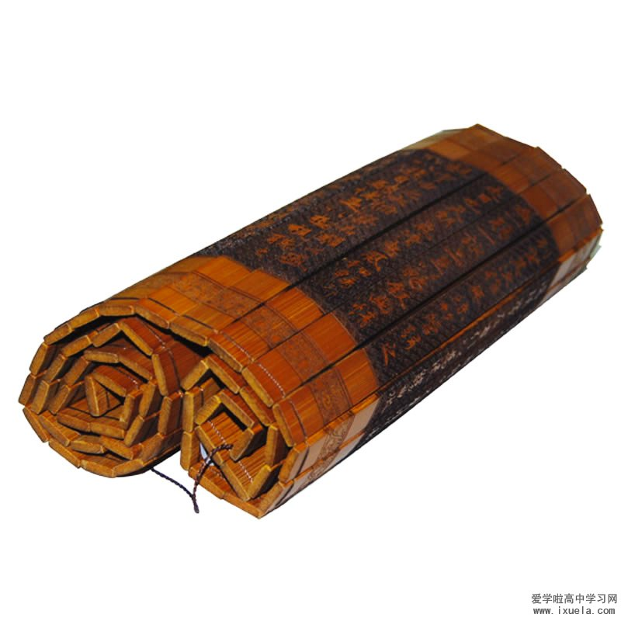
古时候没有纸
古人就把字写在了一条一条的竹简上
然后用线穿起来
册
形成了“册”

Slide 48
汉字书写
演示笔画
田字格
Notes:
老师的个人魅力影响
板书 批语

Slide 49
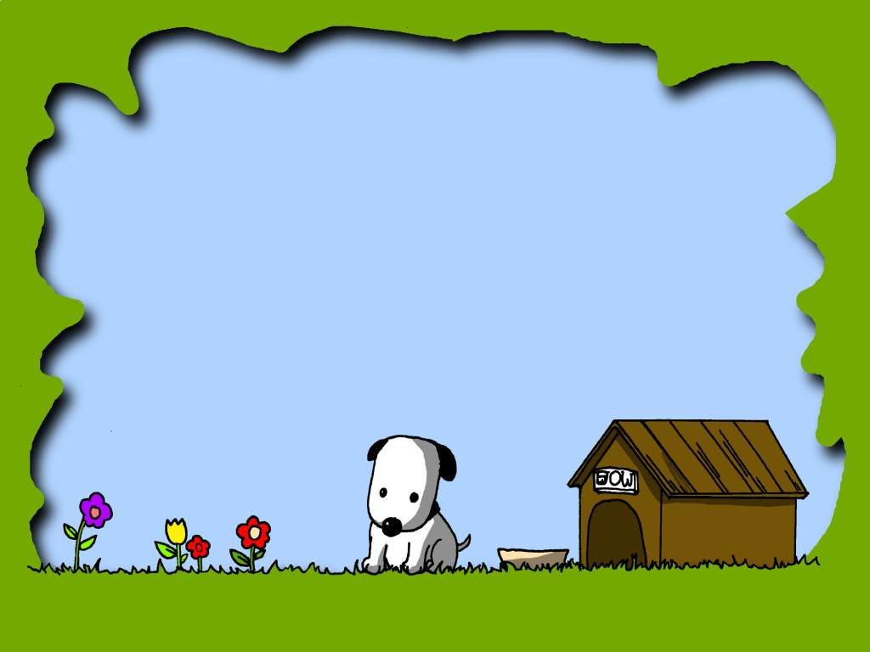



一起写吧
Notes:
乌鸦喝水

Slide 50
生词巩固
对比+联想
趣味记忆：摘苹果 送邮递
抢字游戏
给生词找朋友
编顺口溜
Notes:
传统的方法：
抄写练习、听写练习、默写练习

Slide 51
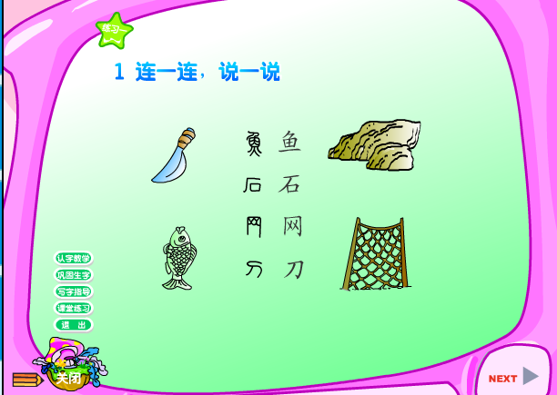

Slide 52
精读课文，评鉴领悟
问题导入
朗读感悟
情境创设
思维阅读拓展

Slide 53
精读课文，评鉴领悟
——问题导入
巧设问题，让学生从说话练习中接受教育思想
只要问题提得巧，学生回答问题的过程就是明白道理的过程。
案例1《棉鞋里的阳光》
案例2《金色的草地》

Slide 54
精读课文，评鉴领悟
——朗读感悟
加强指导，让学生在朗读中感受教育思想
要讲究感情, 要把对课文的理解全溶进去, 这
样才能有声有色
案例1《灰雀》VS《灰雀》
案例2《棉花姑娘》VS《棉花姑娘》

Slide 55
精读课文，评鉴领悟
——情境创设
创设情境，让学生在阅读中感受教育思想
由于直观的引发, 学生的阅读, 在情景的陶冶下, 使他们知道什么是美的, 什么是丑的, 从中认识真理, 懂得做人的道理
案例1《惊弓之鸟》
案例2《画杨桃》

Slide 56
精读课文，评鉴领悟
阅读拓展
案例1《珍珠泉》
案例2《手捧花盆的孩子》
案例3《月亮的心愿》

Slide 57
语文游戏
语文课件中的游戏形式
语文游戏的特点
语文游戏的作用
适用对象
设计时需要注意的问题

Slide 58
语文游戏组织形式
识记生字词
  读一读，认一认；
  选一选（选自《妈妈的账单》）

Slide 59
语文游戏组织形式
做游戏，学拼音
  送小绵羊回家
动画展示，化抽象为具体
  蝙蝠与雷达

Slide 60
语文游戏组织形式
通过游戏背诗词
  《咏柳》
游戏巩固知识
  蝙蝠与雷达

Slide 61
语文游戏的特点
趣味性
情境性
参与性

Slide 62
语文游戏的作用
课程引入，激发学生的兴趣
  谜语引入
加强生字学习和记忆，避免识字教学的枯燥性
有助于开发学生的思维能力、创新能力，深化语文课堂教学

Slide 63
适用对象
低年级语文教学
课文导入
字词的识记
课文的理解

Slide 64
游戏设计原则
游戏内容要服务学习
  从游戏的效果来看，它是为学习服务的。
  为游戏而游戏，实不可取。（《春日》）
游戏形式要简单明了
  游戏的形式短小、简单、易玩，能够引起学习的兴趣。
  猜字游戏

Slide 65
游戏设计原则
游戏情绪要准确把握
  教师要留心学生的情绪反映，在把握游戏节奏、游戏次数等方面做到适可而止。

Slide 66
游戏设计需要注意的问题
规则繁琐的少做, 简单实用的多做。
  “青蛙蹦”游戏
  参与面少的少做, 面向全体的多做。
    兼顾到每一个学生
Notes:
参与面少的少做, 面向全体的多做。游戏是否有
趣, 要看学生是个别参与、部分参与, 还是全部参与, 是
被动参与、主动参与, 还是有兴趣参与。因此, 游戏设计
一要尽可能地设计可以耳听眼看、手足并用、说写结合
的游戏, 激发学生参与的兴趣。二要面向大多数学生。
比如, 同样是使用字卡, 如果教师读一个字, 学生举起相应的字卡, 教师看对错, 扫视一遍, 半节课已过去, 实
际上学生只复习了一遍生字。如果是按竖行分组, 每组
挑一个学生在前面检查, 教师再读生字, 学生举字卡,
这样一来, 不但速度快得多, 而且兼顾了好、中、差各类
学生。因此, 做什么样的游戏是需要精心设计的, 要让
尽可能多的学生参与游戏, 安排和组织好每一个环节
中各类学生的活动, 不要少数学生兴趣盎然, 大多数学
生感到失落, 以致失去下次游戏的兴趣。

Slide 67
游戏设计需要注意的问题
盲目性的少做, 紧凑有序的多做
  组织游戏活动要充分考虑不同学段、不同内容、不同学生的情况, 选择适当、适时的游戏。
  字还不太认识，开火车识字能开得动吗？

Slide 68
网站资源
农远工程资源服务平台： http://www.deres.org.cn/derscn/portal2/SearchAction.do?method=index
基础教育跨越式发展创新试验优秀课例：http://www.etc.edu.cn/kuayue/
小学语文教学资源网：http://xiaoxue.ruiwen.com/
老百晓在线：http://www.lbx777.com/
第二教育网：http://www.dearedu.com/
国家基础教育资源网：http://www.cbern.gov.cn/derscn/portal/index.html
农村中小学现代远程资源：http://220.161.200.6:88/xxpd/homepage/xia/index.html
第一课件网：http://www.1kejian.com/
人民教育出版社小学语文：http://www.pep.com.cn/xiaoyu/
中小学教育教学网：http://www.zx123.net/Index.html
亿库教育网：http://www.eku.cc/
小语吧：http://www.520xy8.com/

Slide 69
BNU·教育技术学院
谢谢~
2012.4.27

